Slide 1
ПУТЬ К СЕБЕ
Способы снятия напряжения

Slide 2
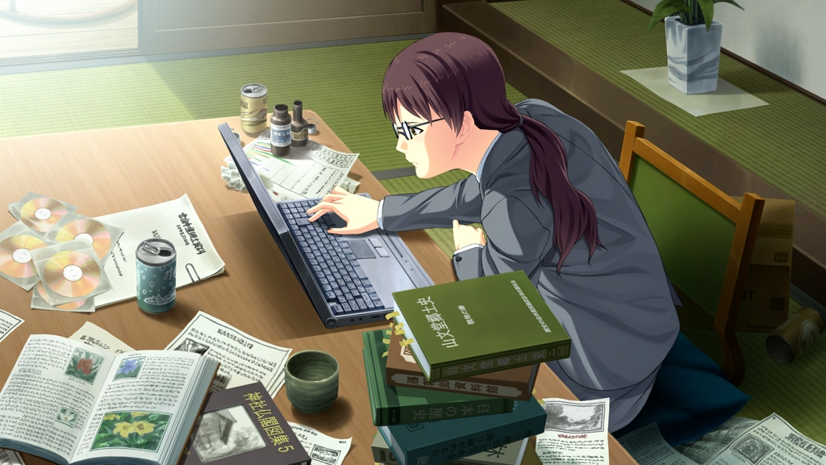
Эмоциональное напряжение = результат конфликта
Причина – неумение правильно выплескивать негативные эмоции, избавляться от них. Они накапливаются.
А постоянный психологический стресс негативно воздействует на работу всего организма.

Slide 3
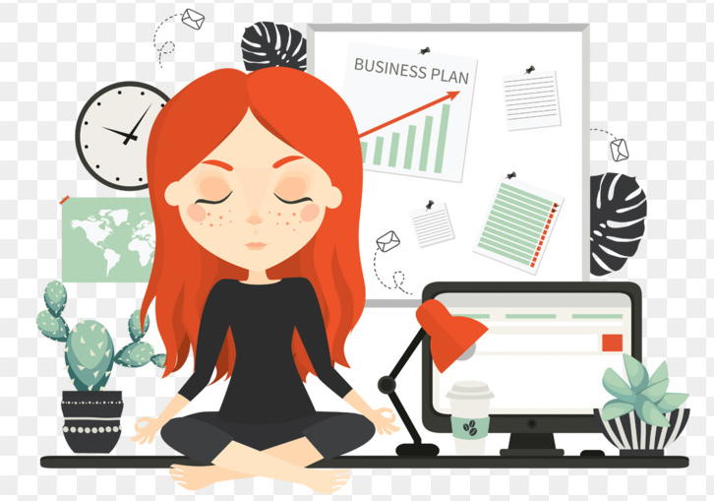
Способы снятия психоэмоционального напряжения
Аутотренинг
Арт-терапия
Медитативные
упражнения

Slide 4
Аутотренинг
Суть этого процесса – успокоение нервной системы и релаксация всего организма даже в условиях ежедневного стресса (за счет некоторых приемов самовнушения).
«Будильник желаний»

Slide 5
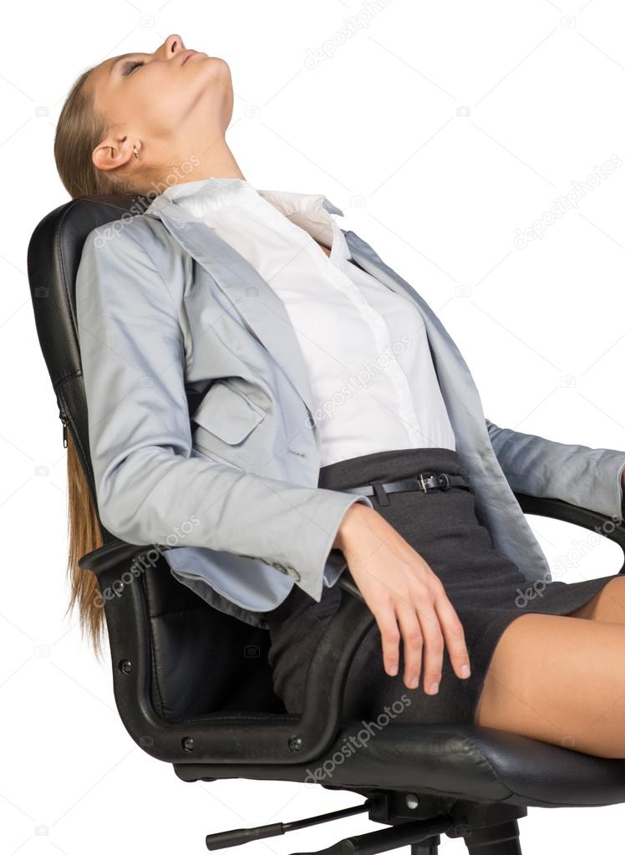
Поза
5 раз в день по 5 минут
1-е положение сидя
Поза мумии

Slide 6
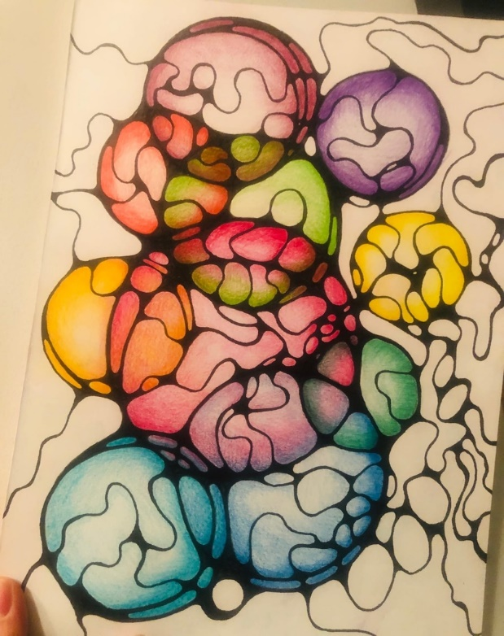
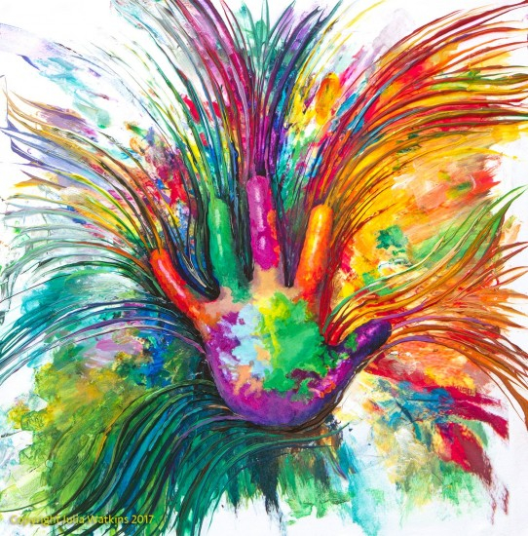
Арт-терапия
направление в психотерапии и психологической коррекции, основанное на применении для терапии искусства и творчества.
НЕЙРОГРАФИЯ
МАНДАЛЫ
Рисунок в краске или карандаше без техники

Slide 7
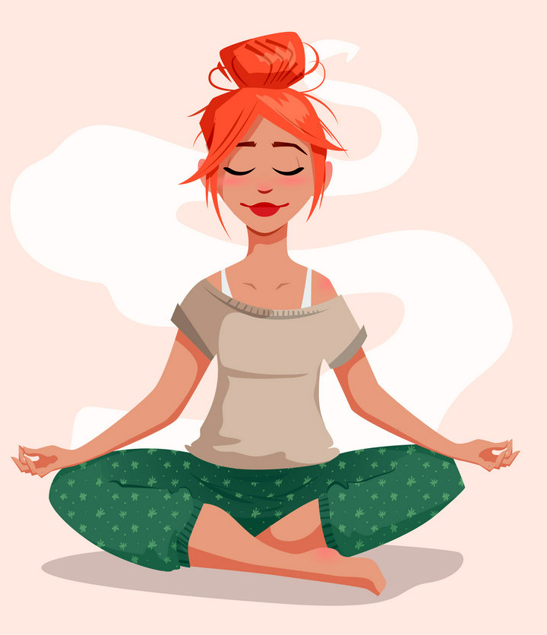
Медитативные упражнения

Slide 8
Тело говорит «ты на меня давишь!»
«Заземление» — представьте: гнев входит в вас от оппонента как пучок отрицательной энергии. Затем эта энергия опускается в ноги и свободно уходит в землю, не оставляя следа.
«Внутренний луч» — метод на начальной стадии раздражения или усталости. Необходимо расслабиться и представить, как возникает светлый луч, который движется сверху вниз и медленно освещает лицо, шею, плечи, руки теплым, ровным и приятным светом. По мере движения луча разглаживаются морщины, исчезает напряжение в области затылка, ослабляются складки на лбу, «опадают» брови, «охлаждаются» глаза, ослабляются зажимы в углах губ, опускаются плечи, освобождаются шея и грудь, руки, спина и ноги расслабляются. Светлый внутренний луч создает внешность нового спокойного, уверенного и благополучного человека.

Slide 9
Мне нужны силы!
«Мой дом» («моя комната») — для реализации этого упражнения необходимо сесть, расслабиться и начать строить в воображении свой любимый дом или комнату с видом на речку, озеро, лес или куда-то еще. Обставьте его, как вы хотите, представьте свое любимое кресло. Запомните его и мысленно уходите в него отдыхать в любое время в течение дня. «Побыв» в нем 5—7 минут, вы ощутите прилив сил.

Slide 10
Благодарю
за внимание
Вступайте в нейро – клуб «Перезагрузка»
Модератор клуба Ольга Портнова
Запись по телефону :89603927471
@Olenka_Portnova

